Slide 1
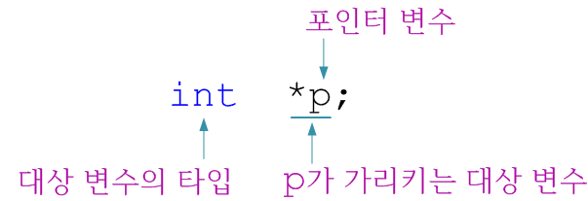
포인터
포인터(Pointer) 또는 포인터 변수(Pointer Variable)
  다른 변수를 가리키는 변수
  다른 변수의 주소를 담는 변수
  *p는 p가 가리키는 것을 의미
  Something pointed by p is integer type
  변수 p가 어떤 주소 값을 담고 있는데 그 주소를 따라가면 다른 변수가 있고 그 변수는 타입이 정수다.
  일반적인 변수 값을 담는 그릇이 아니라 주소 값을 담는 그릇
1

Slide 2
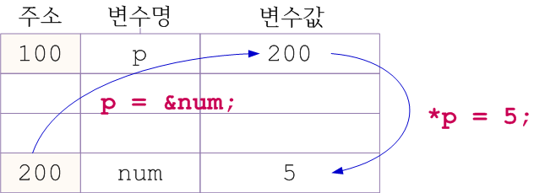
포인터 활용
int num; int *p; p = &num; *p = 5;
간접 참조 또는 참조(Dereferencing, Indirection)
  *p = 5;이면 num에 간접 접근
  num = 5;이면 num에 직접 접근

Slide 3

SYMTAB(Symbol Table)
char *p; int *p;
포인터 선언 시 대상의 타입을 명시. WHY? 포인터가 가리키는 것은 변수의 시작 주소. 거기서부터 몇 바이트를 읽을지를 알아야 함.
Example 실습 및 해설
SYMTAB에는 변수 타입, 주소, 변수 명이 저장되어 있음
  실행 시 이 도표를 참고로 변수에 접근(Ex. *p => num)
SYMTAB
타입 | 주소 | 변수 명
int | 0028F718 | num
... | ... | ...
pointer | 0028F70C | p
Main Memory
5
...
0028F718

Slide 4
어셈블리 언어와 포인터
OP(eration) code(연산자), Operand(피 연산자)
즉시 접근(Immediate Addressing)
  상수 200을 명령문에 저장
  메모리 접근 불필요
LOAD AX, #200 a = 200;

Slide 5
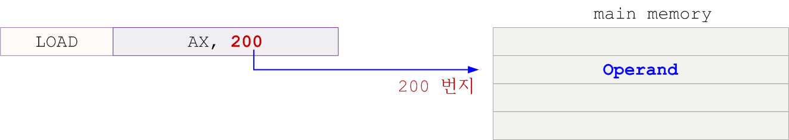
어셈블리 언어와 포인터
LOAD AX, 200 a = b;
직접 접근(Direct Addressing)
  피 연산자의 메모리 주소를 지정
  SYMTAB에 변수 b의 주소가 200번지라면 이는 a = b;에 해당
  한 번의 메모리 접근

Slide 6
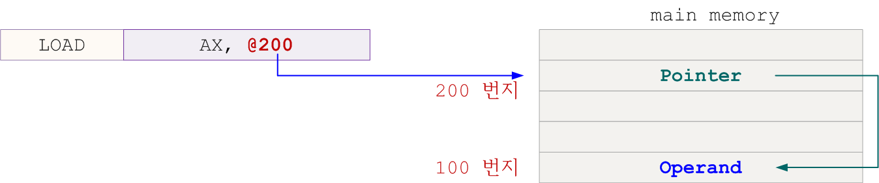
어셈블리 언어와 포인터
LOAD AX, @200 a = *b;
간접 접근(Indirect Addressing)
  피 연산자의 메모리 주소를 담은 변수의 주소를 지정
  C 언어의 포인터에 해당
  두 번의 메모리 접근
  즉시 접근, 직접 접근, 간접 접근 순으로 속도 저하
  접근할 수 있는 주소의 범위를 늘리는 수단
    포인터 변수의 비트 수 > 피 연산자의 비트 수

Slide 7
포인터 유의사항
int * p; // O.K. int *p; // 상동. p가 가리키는 것이 정수 int* p; // 상동. p는 정수 포인터 int* p, q; // q는 포인터가 아님 // int *p, *q; 라고 해야 함
int* p; p = 240; // 우변이 (int*)240이 아니라서 경고 // 그러나 직접 번지수를 대입할 경우 접근 위반 // 메모리 주소는 운영체제가 관리 printf("Pointer value is %p.\n", p);

Slide 8
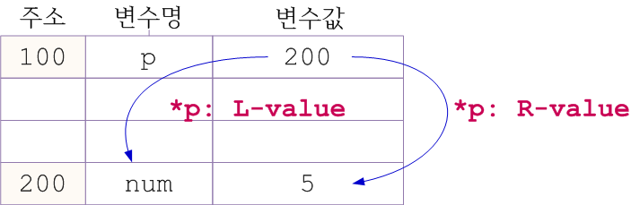
L-value, R-value
*p가 L-value
  변수 자체를 의미
*p가 R-value
  변수의 값을 의미
*p = 5; *p = *p + 5; // 좌변은 L-value, 우변은 R-value printf("%d", *p); // 인자는 R-value &num = 5; //오류. 주소 연산의 결과는 상수로서 R-value

Slide 9
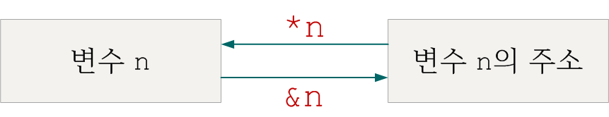
역함수
실습 및 해설
역함수(Inverse Function)
  곱하기와 나누기는 역함수 관계
  *n과 &n은 역함수 관계
  &는 주소 연산자로서 변수로부터 주소를 찾으라는 것
  *는 참조 연산자로서 주소로부터 변수를 찾으라는 것
  역함수끼리는 상쇄
*(&n) is equal to n. *(*(&n))is equal to *n.

Slide 10
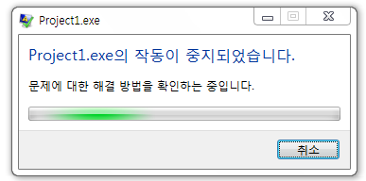

포인터 관리
double num = 2.0; int *p; p = &num;
Type Mismatch Error
NULL은 가리키는 대상이 없다는 의미
*p = 100;에 의해 프로그램 실행 중 크래쉬 창이 뜸
C 언어에서 포인터 관리는 프로그래머의 책임
  비롯한 대부분 언어가 포인터를 제공하지 않음(WHY?)
  포인터는 C 언어의 단점이자 최대 장점
int *p = NULL; *p = 100; // Error

Slide 11
NULL 포인터
매크로 상수 NULL
  0 번지가 아니라 아무 것도 가리키지 않는다는 의미
가리키는 것이 없는 포인터에는 NULL을 대입 (초기화 포함)
포인터를 따라갈 때에는 미리 NULL인지 확인
int *p = NULL; #define NULL 0 #define NULL ((void *) 0)
int *p = NULL; ... if (p == NULL){ printf("p points to nothing.\n"); exit(1); } *p = 100;

Slide 12
타입 지정자 const
int num = 1; const int *p = &num; // *p는 상수 *p = 5; // 오류
int num1 = 1, num2 = 2; int* const p = &num1; // p는 상수 *p = 5; // O.K. p = &num2; // 오류
const int num = 10; // num은 상수 const int *p = &num; // O.K, *p는 상수 int *p = &num; // 컴파일러 경고(Warning) // *p(num)를 바꿀 우려

Slide 13
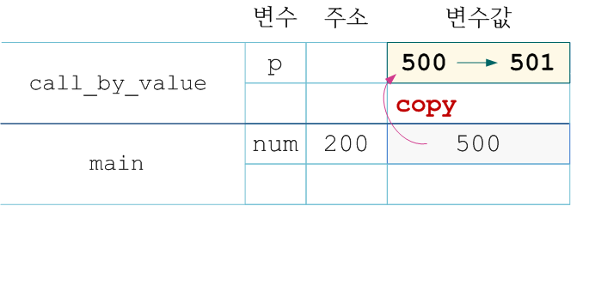
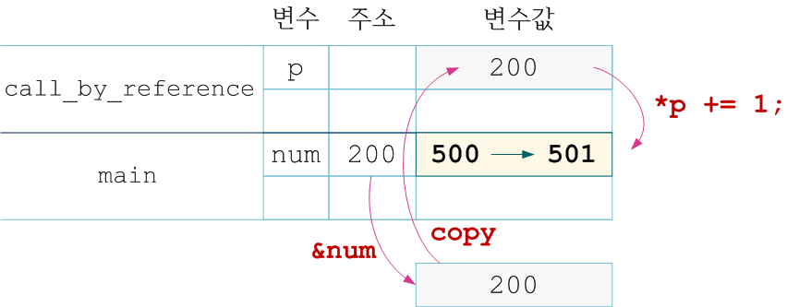
포인터에 의한 참조 호출
실습 및 해설
참조 호출
  변수 값(500)이 아니라 변수의 주소 값(200번지)을 복사
  복사된 값을 따라가서 원본 변수 값을 변경
  C 언어는 주소를 통해서는 아래에 깔린 스택 프레임에 접근 허용

